Slide 1
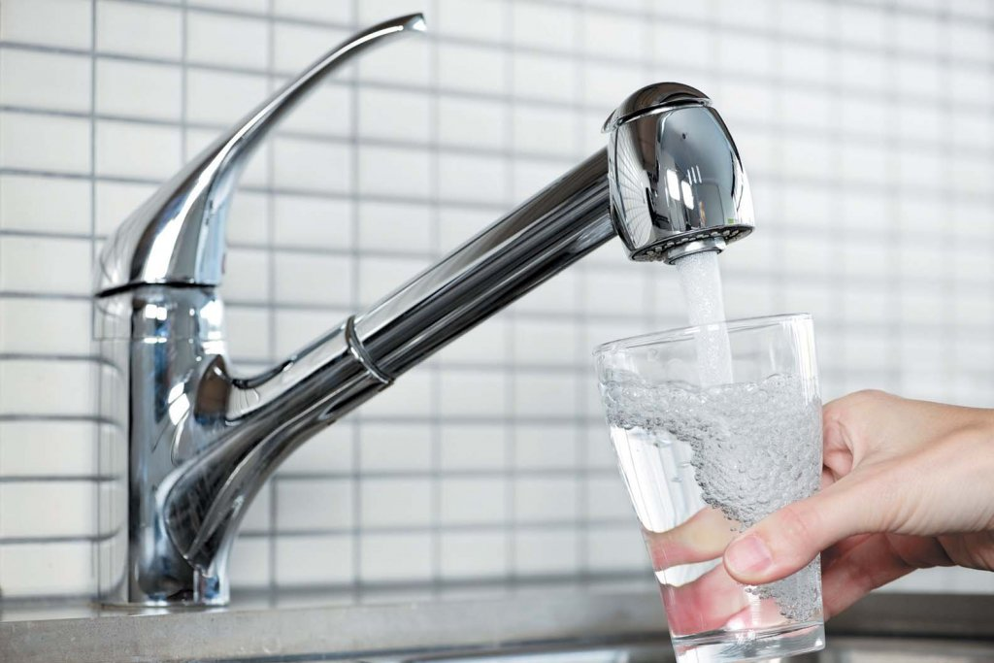
«МОЖНО ЛИ ПИТЬ ВОДУ ИЗ_ПОД КРАНА В г.ГРОДНО»
Автор: Маркевич Екатерина
учащаяся IV«А» класса
Гимназии №9 им. Ф.П.Кириченко г. Гродно»
Руководитель: Авхименя С. А.,
учитель начальных классов

Slide 2
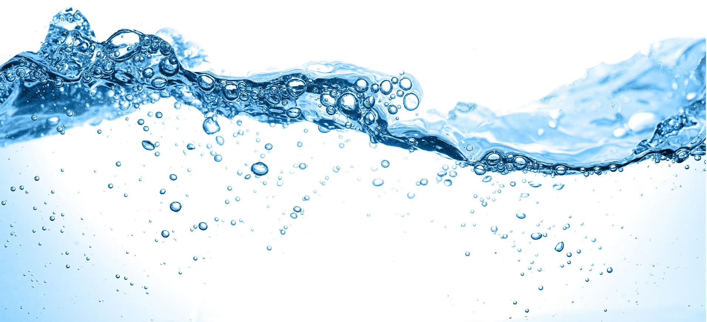
Актуальность данной работы заключается в том, что замечено существование связи между заболеваемостью населения и качеством водоснабжения.
Цель исследования: Изучить качество водопроводной воды г.Гродно.
Задачи:
изучить источники информации по данной теме;
овладеть некоторыми методами анализа качества воды
Провести эксперимент
сделать вывод о допустимости использования воды

Slide 3
Объект исследования: водопроводная вода г.Гродно.
Предмет исследования: качество водопроводной воды в г.Гродно.
Гипотеза: Предположим, что водопроводная вода г.Гродно в сыром виде пригодна для употребления
Методы исследования:
-Изучение источников информации
-Эксперимент
-Анализ

Slide 4
Качественная питьевая вода – это вода не содержащая примесей, вредных для здоровья человека. Она должна быть без запаха и цвета и безопасна при длительном ее употреблении.
По санитарным нормам Республики Беларусь любая вода, которая течет из крана, должна отвечать стандартам питьевой воды.

Slide 5
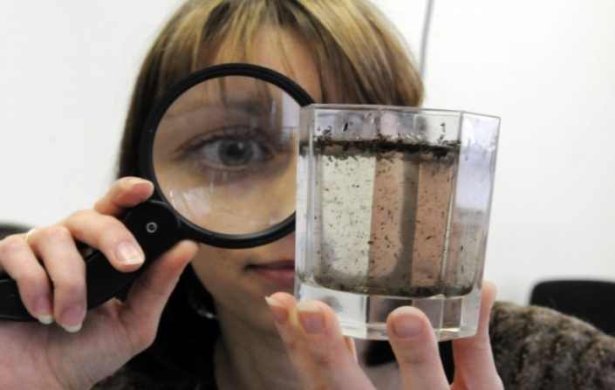
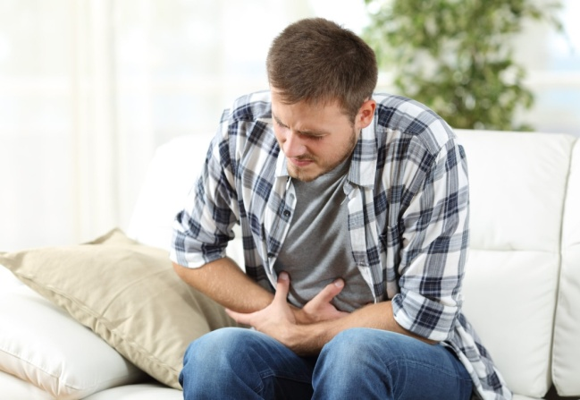
Некачественная вода влияет на работу печени, почки и желудочно- кишечный тракт, может вызвать заболевание костей и даже зубов.

Slide 6
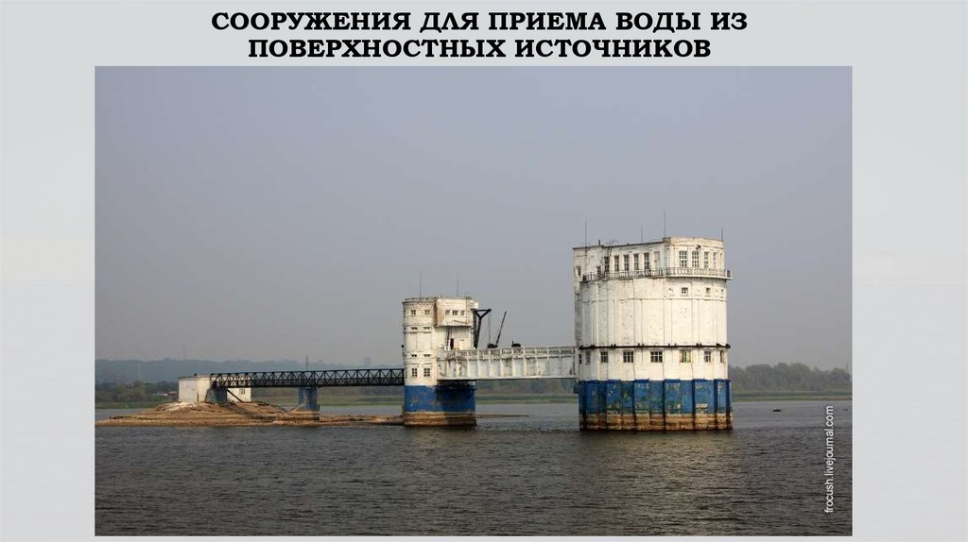
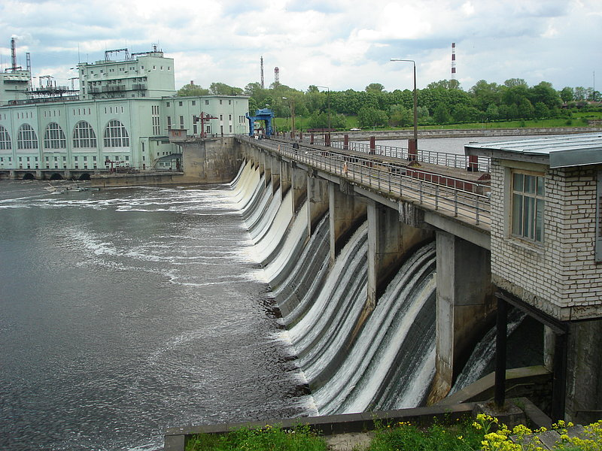
Как вода попала в наш дом
В большинстве городов мира, особенно в России, Европе, Америке, питьевая вода берется из поверхностных природных источников, то есть рек или озер.
У такой воды, в периоды зацветания водоемов может быть неприятный вкус и запах. А во время паводков в нее смывается грязь с дорог и полей.
А как же обстоят дела с водой в Гродно?

Slide 7
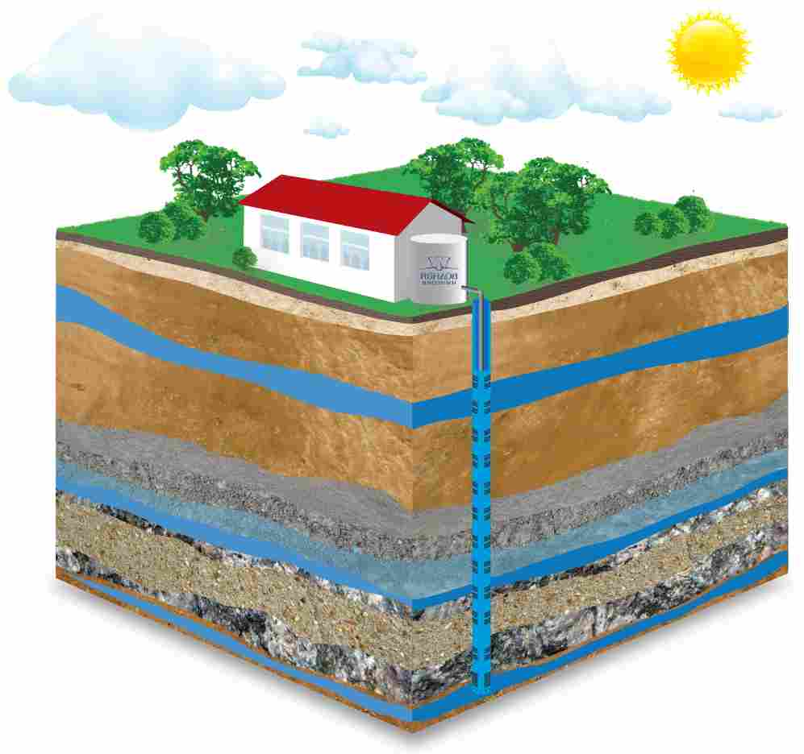
Город Гродно в своей древней истории пил разную воду:
сначала это была родниковая вода, которая подпитывала Неман и его притоки, потом речная вода из Городничанки, Юрисдики и Немана, а сейчас водоснабжение города осуществляется ТОЛЬКО из подземных источников.
Изучив информацию в книге, журналах и интернете я узнала, какой путь проходит вода, прежде чем попасть в краны гродненцев.
Итак, на сегодняшний день хозяйственно-питьевое водоснабжение г. Гродно осуществляется только из подземных источников(артезианских)

Slide 8
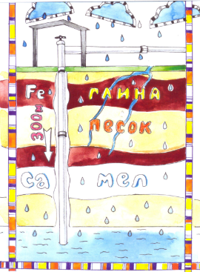
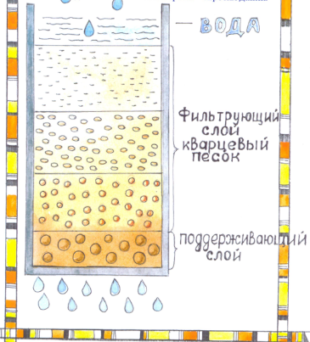

Slide 9
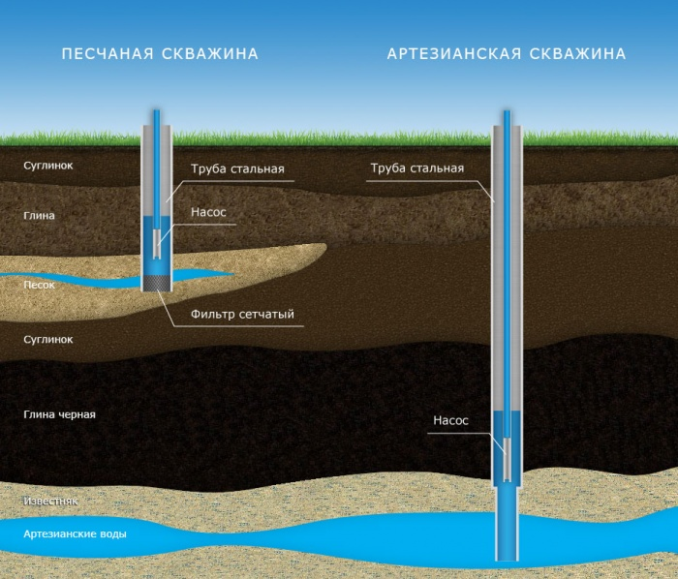
Эти скважины имеют глубину до 360 м-это как 100-этажный дом, только под землей!

Slide 10
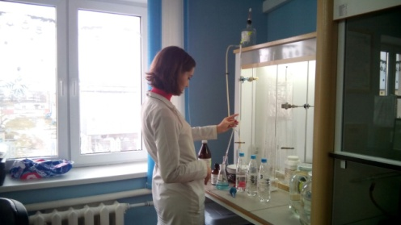
При такой надежной природной защите практически невозможно попадание в водоносные горизонты продуктов жизнедеятельности человека и отходов промышленности.
А безопасность питьевой воды в эпидемическом отношении по микробиологическим показателям подтверждается результатами анализов центральной лаборатории ГУКПП «Гродноводоканал» и Гродненского зонального центра гигиены и эпидемиологии: 0% нестандартных проб по микробиологии – это визитная карточка питьевой воды централизованной системы водоснабжения города Гродно.
Радиационная безопасность питьевой воды подтверждается более чем 20-летним мониторингом, который тоже проводит центральная лаборатория предприятия.

Slide 11
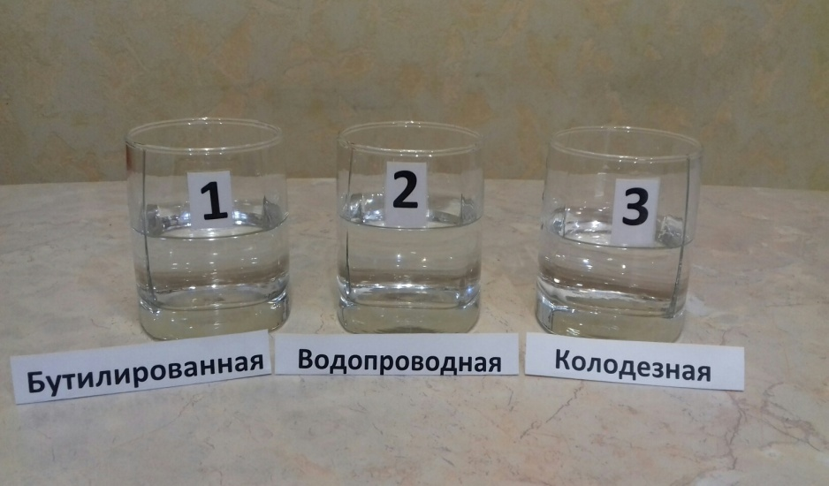
Органолептические свойства – это – запах, привкус, цветность, мутность.

Slide 12
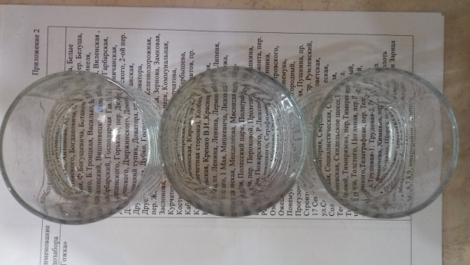
Опыт №1. Определение прозрачности воды
Вывод:
Все образцы прошли это испытание.
Вода прозрачна

Slide 13
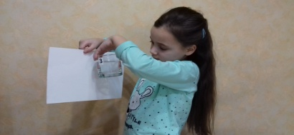
Опыт № 2. Определение цвета воды
Для определения цвета, я поставила белый лист бумаги под стакан и рассмотрела жидкость на свету с разных углов. В ней ничего не должно плавать, а лист должен остаться белым. Темный цвет воде придают разлагающиеся органические вещества.
Вывод:Все образцы прошли испытания. Вода бесцветна

Slide 14
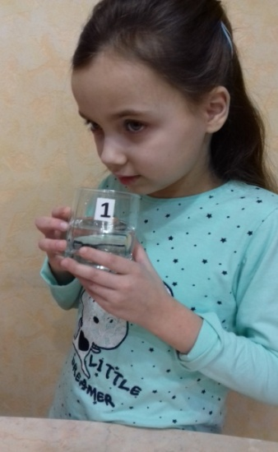
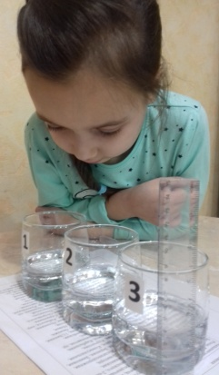
Опыт № 3. Определение запаха воды
Необходимо определить запах воды. Для этого нужно будет нагреть воду до 20, а после до 60 градусов Цельсия. Когда вода будет нагрета, при помощи вращательных движений определим запах.
Вывод: Во всех образцах запах отсутствовал

Slide 15
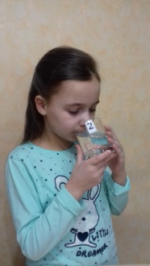
Опыт № 4. Определение вкуса и привкуса воды
Нагрели воду до 20 или 60 градусов Цельсия. В первом случае жидкость должна быть вовсе без вкуса. Во втором варианте допустим небольшой привкус. Если вода сладковата, в ней содержится гипс, горька – соли магния, терпкая – соли железа, солоновата – помесь различных солей.
Металлический привкус говорит
о железе, вяжущий – о растворенном
кислороде, а гнилостный –
о содержании сероводорода.
Вывод: Во всех образцах
посторонний вкус не обнаружился

Slide 16
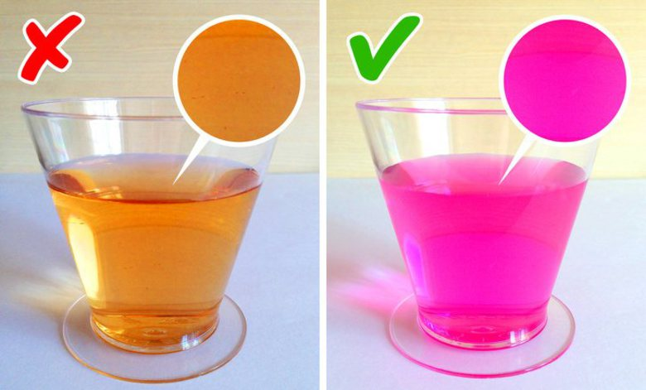
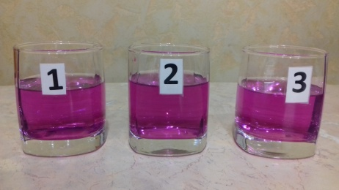
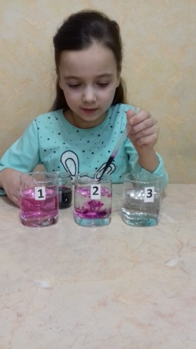
Опыт № 5. Наличие в воде органических примесей
В каждый образец нужно добавить раствор перманганата калия (марганцовки),
Вывод: Все образцы прошли
испытания успешно

Slide 17
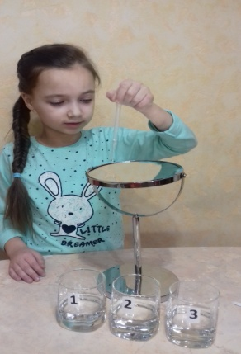
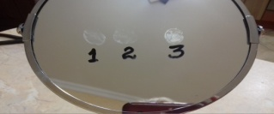
Опыт № 6. Проверка воды на наличие неорганических примесей
На зеркало наносим небольшую каплю воды каждого образца. Ждём, пока жидкость испарится.
Если на поверхности остался след, значит, в воде присутствуют посторонние примеси.
Вывод: Самый слабый незначительный отпечаток остался на образце №2, а самый сильный и насыщенный- на образце №3, что говорит о наличии в воде неорганических примесей значит без предварительной обработки воду под №3 употреблять не рекомендуется.

Slide 18
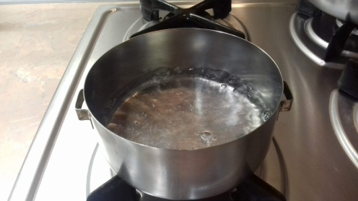
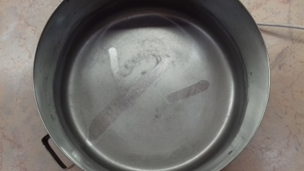
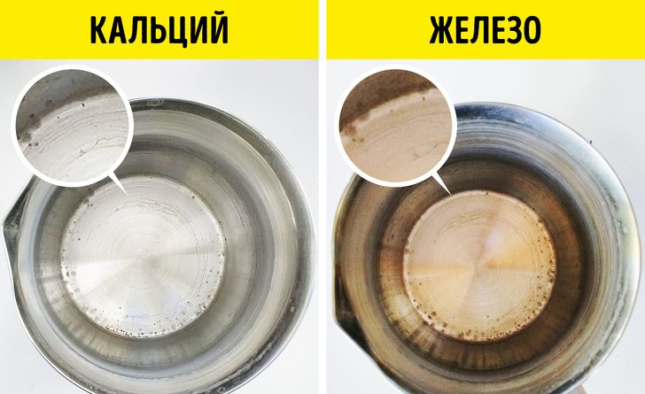
Опыт № 7. Определение жёсткости воды, наличие металлов
После кипячения образца воды № 1,
на стенках кастрюли остался небольшой беловатый налет,
что говорит о незначительном наличии в воде солей кальция
После кипячения образца №2, так же присутствует
незначительный белый налет
После кипячения образца №3, на поверхности воды
образовалась полупрозрачная пленка, на стенках образовался белый налет,
более интенсивный, чем первых двух случаях, а после сливания воды,
на дне остался осадок, который после высыхания имел насыщенный белый цвет.
Вывод: Вода в первых двух образцах средне-жёсткая,
в образце №3 наличие предположительно солей кальция и
других легких солей превышено и для её употребления необходима
дополнительная обработка.
Концентрация железа во всех трех образцах не обнаружена.

Slide 19
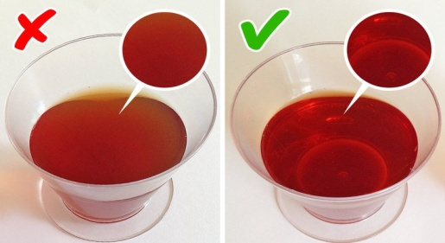
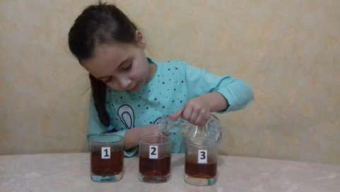
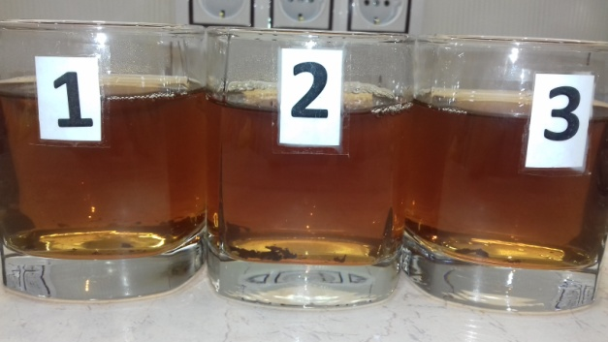
Опыт № 8 Тест с помощью чая
Вывод: Во всех образцах чай остался прозрачным. Значит критическая норма вредных веществ не превышена

Slide 20
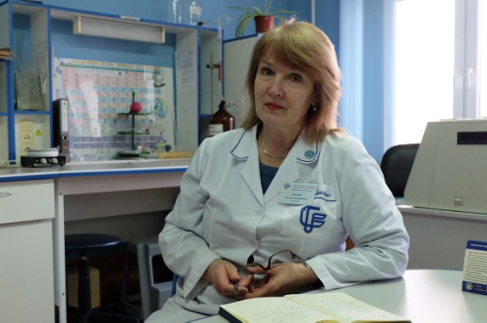
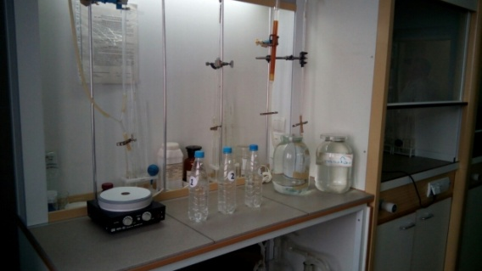
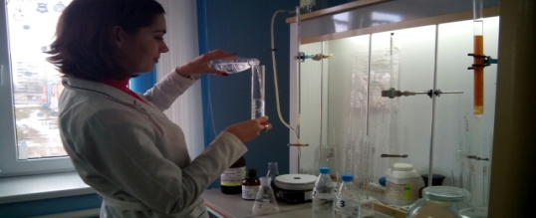
И вот что говорит начальник центральной лаборатории ГУКПП «Гродноводоканал» Ольга Александровна Далькевич
Наша питьевая вода абсолютно безвредна по микробиологическим и радиометрическим показателям.
В целом питьевая вода централизованного водоснабжения города Гродно полностью соответствует гигиеническим нормативам качества Республики Беларусь.
Понимаете, вода сегодня - это продукт. И, как любой продукт, она может нравиться или не нравиться… Но она безопасна
Питьевой водой из Гродненского водопровода можно гордиться и нужно бережно относиться к ней!!!

Slide 21
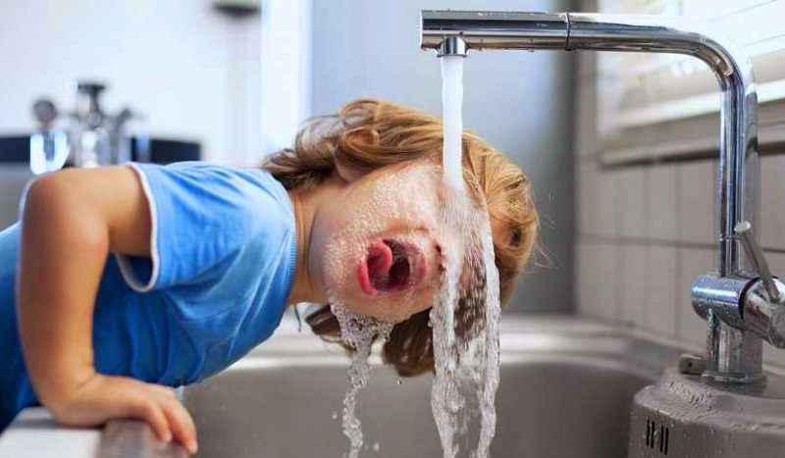
ГИПОТЕЗА ДОКАЗАНА
Водопроводная вода г.Гродно в сыром виде пригодна для употребления!!!

